Slide 1


简单
VISION PLAN
专注
钢梁定位视觉方案（2D）
共创
共赢

Slide 2

01
项目描述
02
项目验证
目录
03
配置清单
04
逻辑流程
CONTENTS
05
评估结果&注意事项
06
售后服务

Slide 3

01
项目描述
●产品名称：钢梁
●产品材质：金属
●产品颜色：金属色
●最大工作距离(mm)：1000
●最小工作距离(mm)：300
●搜索范围(mm × mm)：200.0 * 200.0
●来料方式：传送带
●最小特征分辨要求(mm)：2
●工作节拍(pcs/min)：10
●检测时产品运动速度(m/s)：0.3
●工作距离(mm)：579
方案布局图

Slide 4

02
项目验证
参数名称 | 参数值
面阵相机型号 | A5031M/CG300
面阵相机类型 | 面阵相机
相机接口类型 | GigE.POE
相机像素 | 640 * 480
镜头型号 | MH0628SP
镜头品牌 | dahua
镜头焦距 | 6mm
镜头接口 | C
A(工作距离) = 579mm, B(视野宽度) = 220mm, C(视野长度) = 220mm
视野图

Slide 5

02
项目验证
检测流程

Slide 6

03
配置清单
系
统
构
成

Slide 7

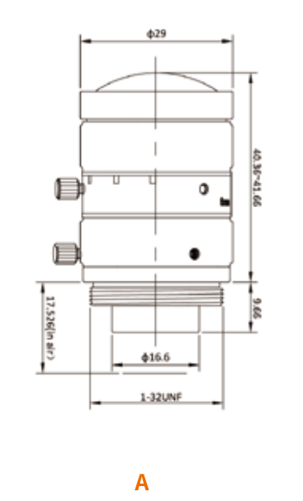
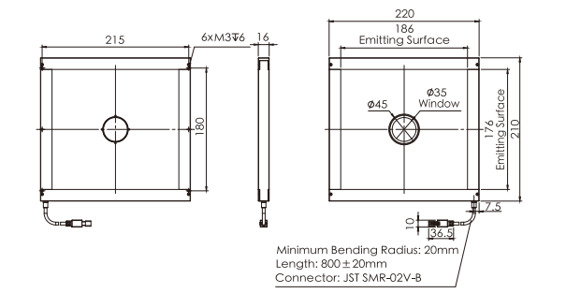
03
配置清单
光源尺寸图
相机尺寸图
镜头尺寸图

Slide 8
03
配置清单
序号 | 名称 | 型号 | 单位 | 数量 | 厂家
1 | 面阵相机 | A5031M/CG300 | 台 | 1 | dahua
2 | 镜头 | MH0628SP | 个 | 1 | dahua
3 | 光源 | OPT-FLCA220210K | 个 | 1 | OPT
4 | 工控机 | - | 台 | 1 | -
5 | 显示器 | - | 台 | 1 | -
6 | 软件 | MVP | 套 | 1 | dahua

Slide 9
04
逻辑流程
# 逻辑流程
## 图像采集
### 相机配置
- 使用MechMind相机，设置硬触发模式以同步传送带运动
- 配置曝光时间与传送带速度(0.3m/s)匹配，确保图像清晰
- 设置工作距离范围300-1000mm，根据实际安装位置调整焦距
## 预处理
### 图像增强
- 应用高斯滤波(核大小5x5)消除金属表面反光噪声
- 使用自适应阈值二值化处理，增强金属特征对比度
- 执行仿射变换校正传送带运动导致的图像倾斜
## 钢梁缺陷检测
### 核心定位
- 采用模板匹配算子：
- 训练标准钢梁模板
- 设置角度范围[-5°,5°]，尺度范围[0.95,1.05]
- 启用亚像素高精度模式
- 最大匹配个数设为1
### 缺陷识别
- 斑点检测配置：
- 极性设置为白底黑点(针对金属表面暗缺陷)
- 面积过滤范围：2-200平方毫米(对应2mm最小特征)
- 圆度过滤范围：0.5-1.0(过滤非圆形噪声)
- 启用形态学闭操作(核大小3x3)连接断裂边缘
## 结果处理
### 合格判定
- 创建数学表达式算子：
- 条件1：斑点数量 ≤ 5个
- 条件2：最大斑点面积 ≤ 50平方毫米
- 逻辑与运算输出最终OK/NG结果

Slide 10
04
逻辑流程
### 数据存储
- 配置保存图片算子：
- 异步存图模式
- 保存NG图像为PNG格式
- 最大缓存100张，路径设置为D:\SteelBeam_Inspection\Results
## 通信处理
### PLC交互
- 网络配置：
- 协议选择Modbus TCP
- IP地址192.168.1.100:502
- 读取输入寄存器地址40001(启动信号)
- 写入输出寄存器地址40002(结果反馈)
## 统计处理
### 质量监控
- 启用统计功能算子：
- 按100次检测周期重置
- 记录成功/失败次数及良率
- 输出CPK统计到数据存储区

Slide 11
05
评估结果&注意事项
05 评估结果 & 注意事项
现场环境
相机安装
物料一致性
风险点：现场存在金属反光干扰，影响图像稳定性。
解决方案：采用中孔背光源均匀照明，减少表面反光干扰。
风险点：工作距离变化可能导致焦距不清晰。
解决方案：选用6mm定焦镜头并预留安装调节空间，确保300-1000mm范围内清晰成像。
风险点：钢梁表面氧化或涂层差异可能影响检测精度。
解决方案：在软件中启用自适应阈值处理，增强对不同表面状态的适应能力。

Slide 12

06
售后服务
该设备上线后使用初期，我们会派专人进行全程跟踪；
处理解决可能发生的设备异常；
对现场人员进行培训指导；
设备调试完成后：售后服务一年；
若客户提出设备升级需求，我们会及时为您提供升级新方案。

Slide 13





机器视觉方案提供商
0535-2162897
www.ytzrtx.com
image@ytzrtx.com
山东省烟台市经济技术开发区泰山路86号内1号

